Slide 1

Annual Reviews数据库使用指南
2018

Slide 2
内 容 提 纲
文献在科研过程中的重要作用
综述文献（Review Article）
Annual Reviews出版社及其出版物
Annual Reviews全文数据库的使用方法
  浏览
  检索
  个性化账户

Slide 3
什么是文献……
记录有知识的一切载体
传统印刷文献，视频声频文件，网页……

Slide 4






文献-科研的基础

Slide 5
文献的类型
1
一次文献- primary document
作者以本人研究成果为基本素材而创作或撰写的文献，不管创作时是否参考或引用了他人的著作，也不管该文献以何种物质形式出现，均属一次文献。大部分期刊上发表的文章和在科技会议上发表的论文均属一次文献。
二次文献- secondary document
  文献工作者对一次文献进行加工、提炼和压缩之后的产物，
  以及为了便于管理和利用一次文献而编辑、出版和累积起来的
  工具性文献。比如文摘、索引，检索工具……
  三次文献- tertiary document
  对有关的一次文献和二次文献进行广泛深入的分析研究综
  合概括而成的产物。如综述、述评、百科全书、辞典等。
2
3

Slide 6

如何让文献支撑你起的科研
三次文献、一次文献
满足深入研究需求
钢筋骨架：
二次文献

Slide 7

如何让文献支撑你起的科研
地基出了问题……

Slide 8
综述文献……
三次文献，科研文献
对到目前为止的、与某一科研领域相关的各种文献进行系统查阅、综合分析而写成的一种学术论文；
反映某一领域的新水平、新动态、新技术和新发现。从其历史到现状，存在问题以及发展趋势等，都要进行全面的介绍和评论；
通往专题研究的桥梁，优先于一次文献。

Slide 9

综述文献的作用……
已对某一科学领域进行全面、客观的评述
提供这一学科系统的、周期性的最新研究状况，不仅总结，还找出错误来引起讨论，形成新的研究；
已经找到了这一领域最重要的文献，这比任何搜索引擎更有效。
从综述文献开始，是科研的最高起点……

Slide 10
综述文献如何产生
各领域杰出的专家对某一领域大量的、快速增长的研究资料进行严格地评论、总结和筛选而成。
益处：指引研究人员进入最重要的文献，节省时间和努力。

Slide 11
Annual Reviews出版社
成立于1932年，是一个提供高度概括、实用信息的非赢利组织,专注于出版权威综述性期刊；
1932年出版了第一本杂志：Annual Review of Biochemistry；
AR系列期刊的所有文章均为特约作者（编辑委员会）完成，不接受投稿。

Slide 12
Annual Reviews出版物
41本权威综述期刊，涉及生物学、医学、物理学、农学和社会科学等多个学科领域（有交叉）：
  生物医学类（Biomedical Science）31种期刊
  自然科学（Physical Science）15种期刊
  农学类（Agriculture）15种期刊
  社科类（Social Science）12种期刊
  经济学（Economics）3种期刊
平均每篇文章30页，引用文献130篇；
所有期刊影响因子均在各自学科排名前10，其中18本位列第1。

Slide 13
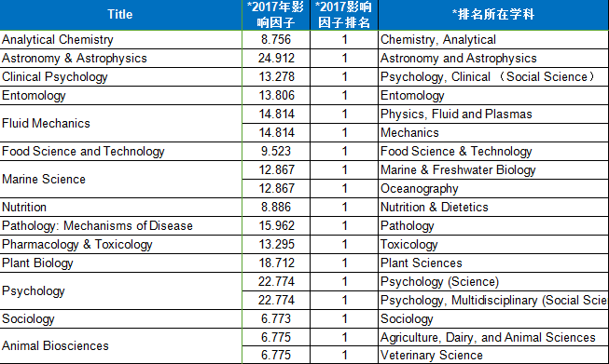
Annual Reviews期刊影响力
数据来源：2018 JCR

Slide 14
Annual Reviews诺奖获得者
2017年诺贝尔化学奖的获得者Jacques Dubochet, Joachim Frank以及 Richard Henderson分别在ARs发表文章；
2017年诺贝尔医学奖获得者 Michael W. Young, Michael Rosbash 以及 Jeffrey C. Hall分别在ARs上发表过文章；
2017年诺贝尔物理学奖的获得者Rainer Weiss 以及 Kip S. Thorne在ARs上发表文章；
2016年诺贝尔化学奖的获得者 Dr. Feringa曾在ARs上发表文章；
2016年诺贝尔医学奖获得者Yoshinori Ohsumi也曾在ARs上发表文章；

Slide 15
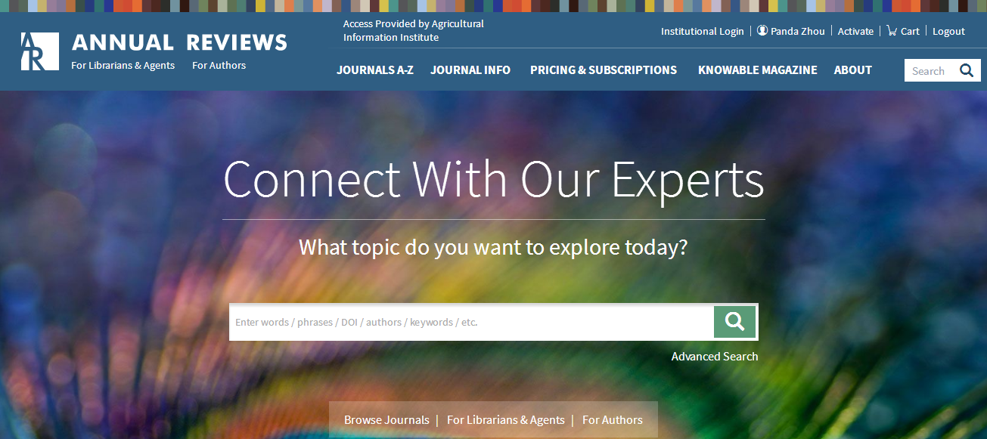
Annual Reviews全文期刊平台-主页
导航栏，点击相应选项卡浏览其下资源
快速检索入口
浏览期刊，申请约稿

Slide 16

编辑寄语

Slide 17
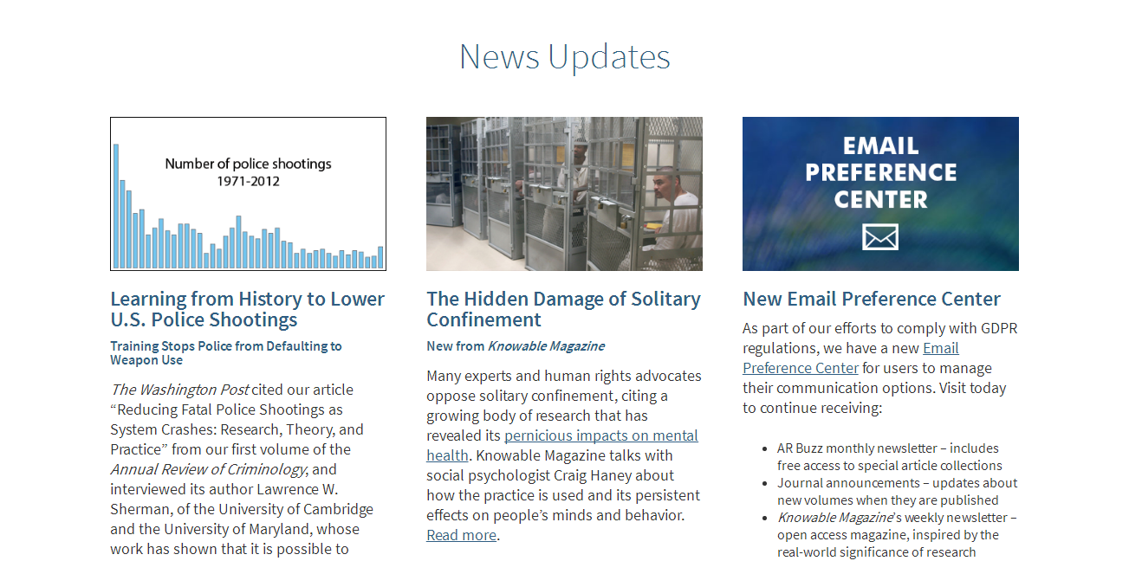
新闻资讯

Slide 18
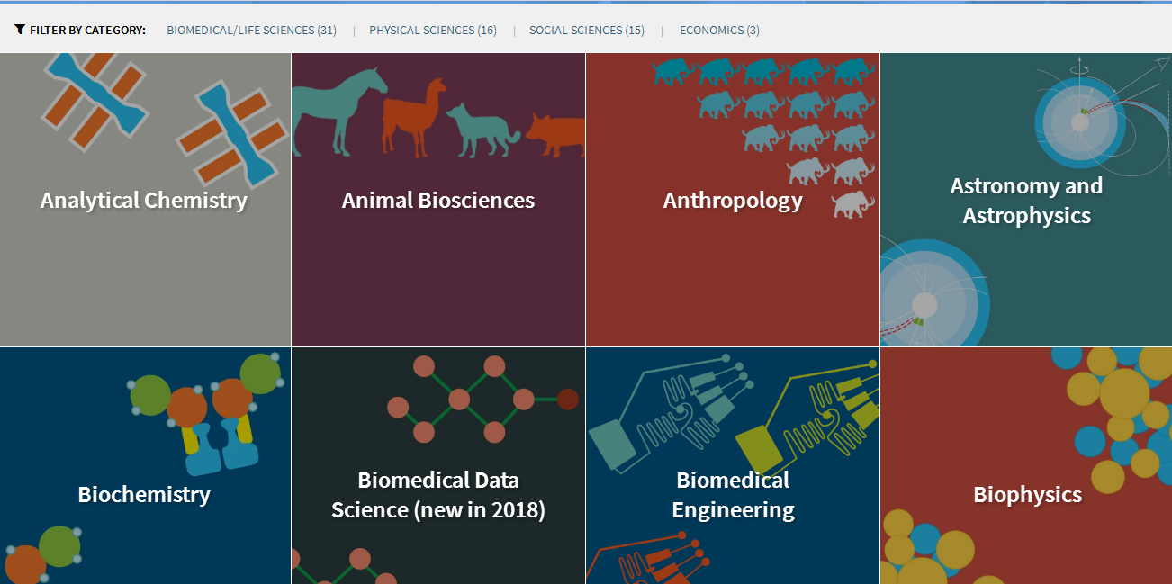
浏览Annual Reviews期刊
按照不同的学科类别筛选期刊
选择相应学科下的期刊，点击进入期刊主页
Analytical Chemistry

Slide 19
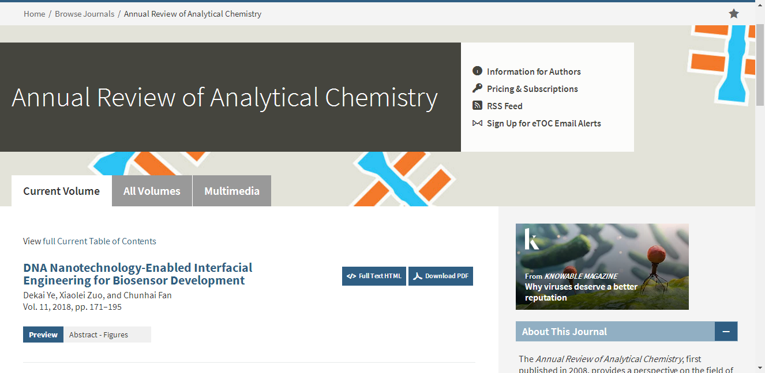
ANALYTIAL CHEMISTRY期刊主页
添加至收藏
投稿须知
订阅和定价
RSS订阅
注册eTOC电子邮件提醒
当前卷期
所有卷期
多媒体
查看当前完整目录

Slide 20
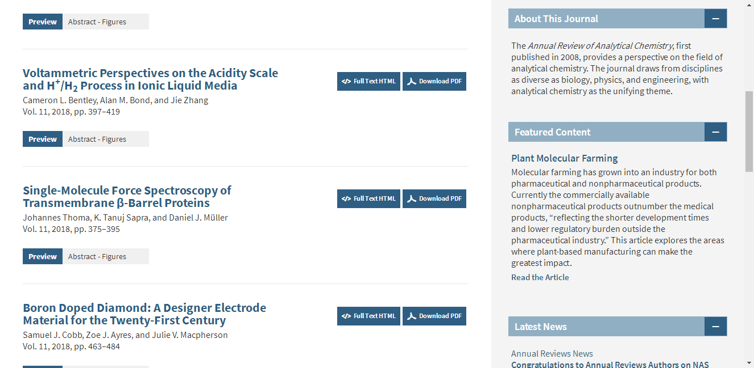
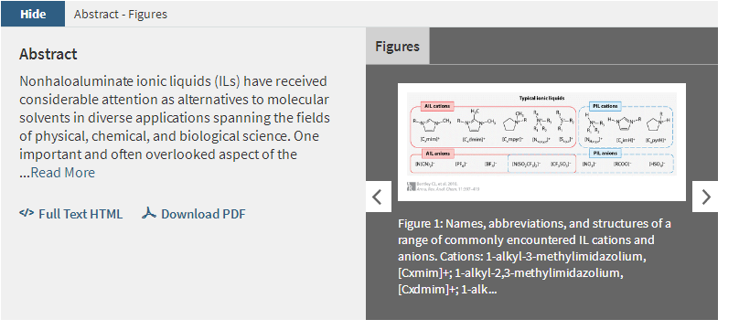
ANALYTIAL CHEMISTRY期刊主页
获取网页格式全文及下载PDF
预览摘要及图表

Slide 21
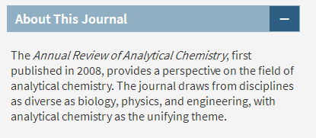
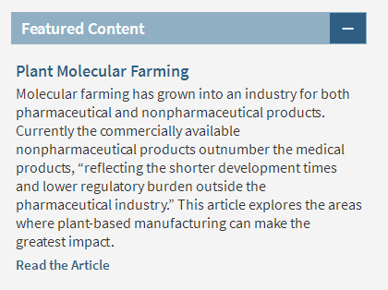
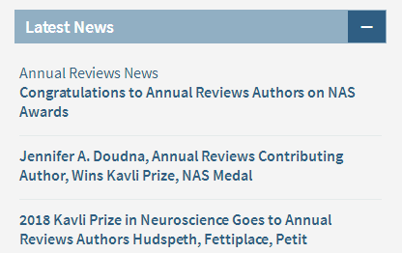
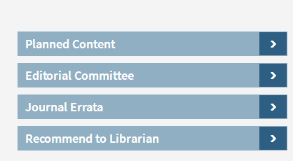
查看这本期刊的信息
特色内容
新闻资讯
计划出版的内容
编委会
勘误表
图书馆员提醒

Slide 22
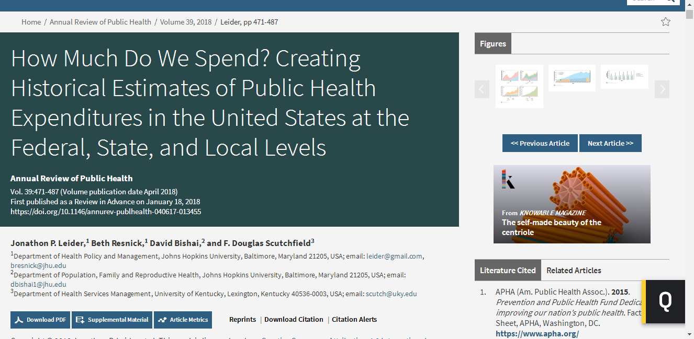
Annual Reviews 文章主页
收藏
页面顶端：
期刊名、卷期号、页码
查看本篇文章包含的图片
点此可查看前一篇或后一篇文章
作者信息
文献引用及相关文章
下载PDF
补充材料
文章度量
打印
下载引用
引用警告

Slide 23
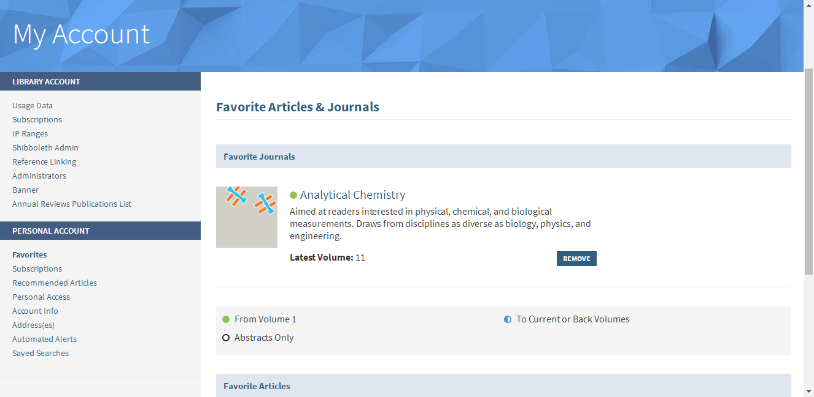
注册个人账号，可以查看收藏的期刊和文章

Slide 24

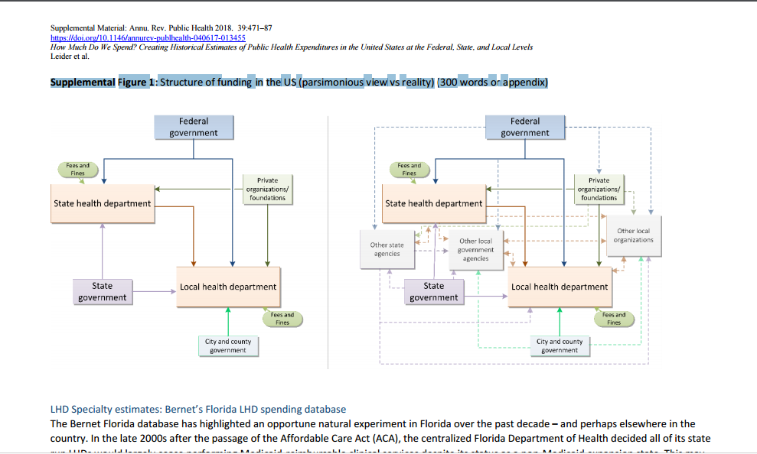
下载补充材料

Slide 25
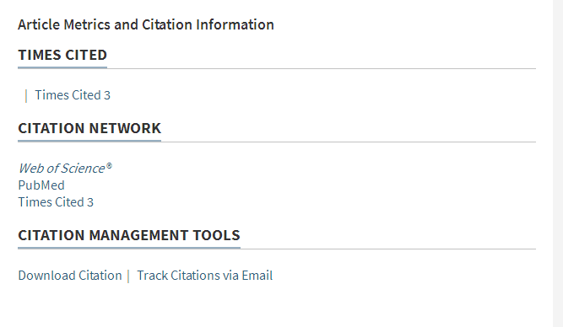
文章度量
被引次数
引文网络
引文管理工具

Slide 26
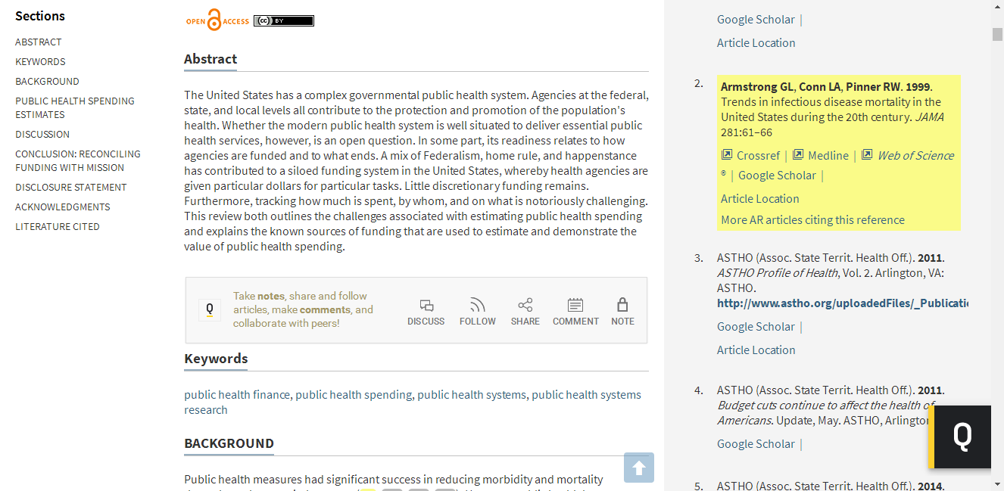
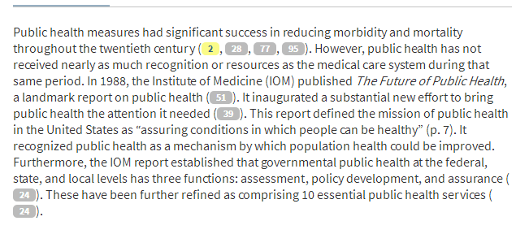
可点击链接搜索查看引文
点击引文编号即可跳转查看边栏引文信息
文章内容目录
做笔记，分享和跟进文章，发表评论，和专家们一起讨论!

Slide 27
Annual Reviews 检索
快速检索
  快速检索区始终位于页面的右上角，及主页
高级检索
  点击主页快速检索区中的“Advanced Search”链接，可进入高级检索页面

Slide 28
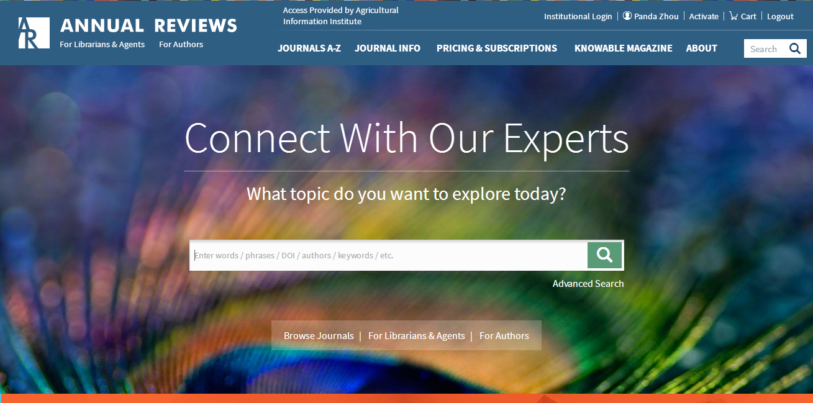

Annual Reviews 快速检索
在期刊页面进行快速检索可选择将检索结果限定在这本期刊
可按单词、短语、DOI号、作者及关键词进行快速检索

Slide 29
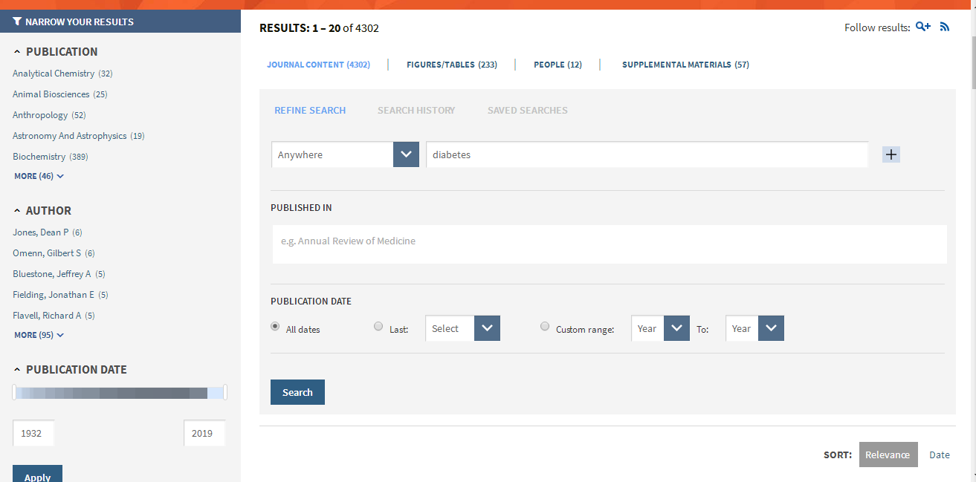
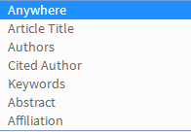
Annual Reviews 快速检索-结果页
这里显示检索结果总数量，包括期刊、图表、作者及补充材料
查看检索历史及保存检索记录
选择检索范围：全文、文章题名、作者、引文作者、关键词、摘要等
选择检索时间范围
限定要检索的学科领域或期刊、作者及发表年限

Slide 30
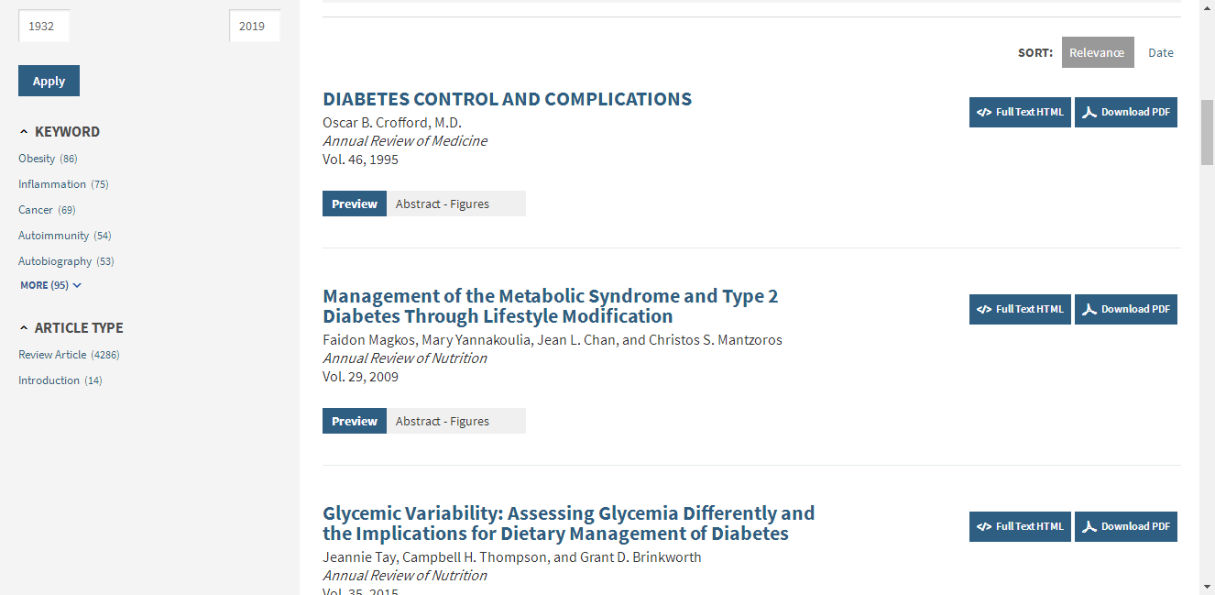
按照关联程度或时间排序
Annual Reviews 快速检索-结果页
选择相关联的关键词，进一步缩小检索结果的范围
限定文章类型

Slide 31
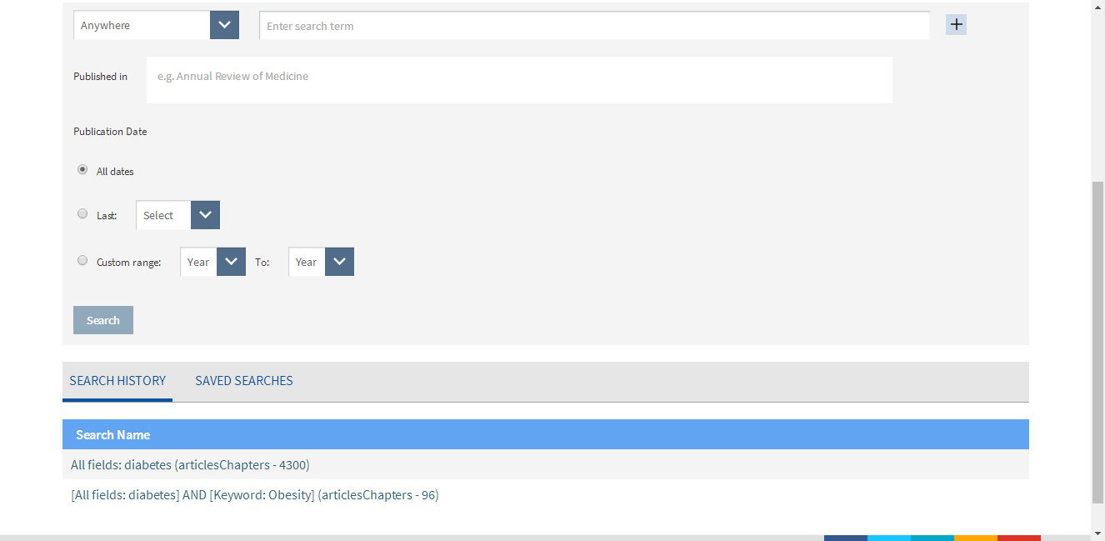
高级检索
限定出版的期刊
增加检索条目
选择检索范围：全文、文章题名、作者、引文作者、关键词、摘要等
选择检索时间范围
查看检索历史及保存检索记录
历史检索记录

Slide 32
ARs数据库的个性化服务
收藏喜爱的期刊 / 文章
文章推荐服务
电子邮件提醒服务
  期刊的新期目次信息
  文章被引用的信息
期刊更新信息的RSS订阅跟踪服务

Slide 33
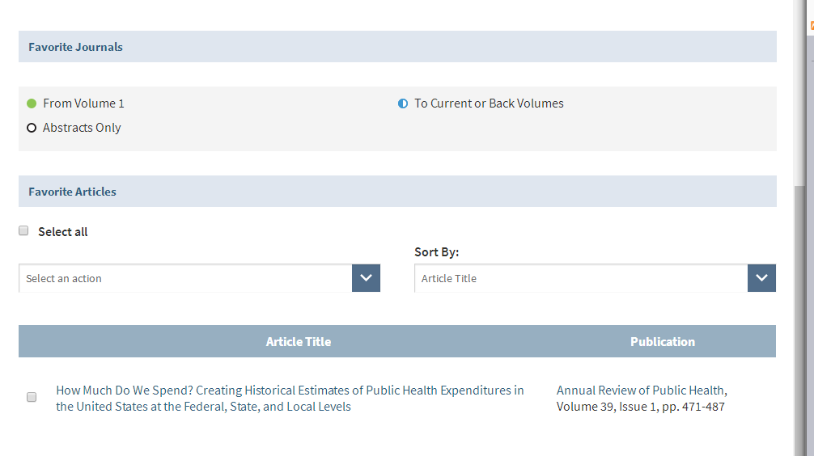


收藏的期刊可以选择从第一期开始看，也可以查看当前期刊或限定只看摘要
收藏的文章可以发送邮件给朋友、下载及跟踪引文，或删除收藏
收藏的文章可以按照出版物排序或按照出版时间排序

Slide 34
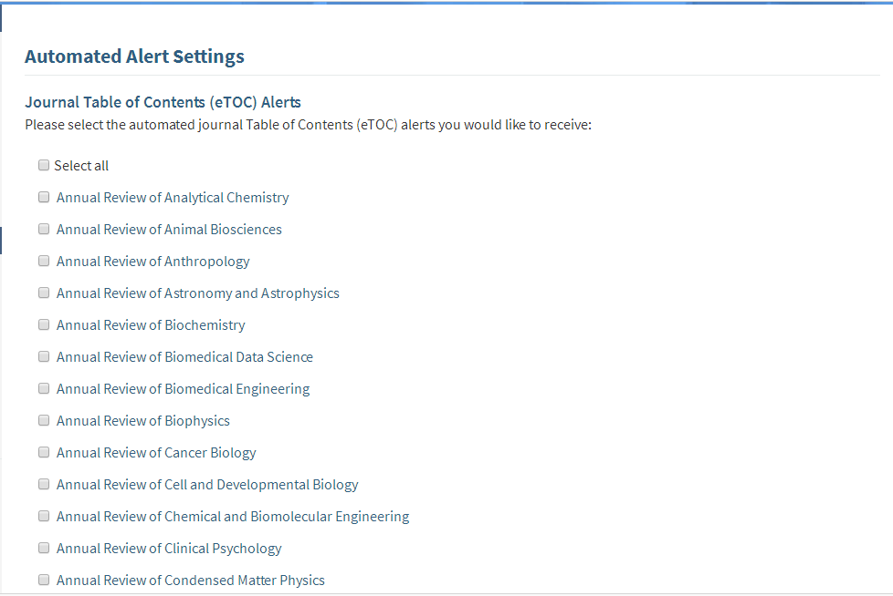
自动提醒设置
选择您想要接收提醒的期刊，会提醒您更新的期刊目录

Slide 35

Knowable Magazine
Annual Review Knowalbe Magazine是Annual Reiviews出版社2018年推出的OA期刊，报道了从农业到高能物理学、生物化学、水安全、心理学、遗传学等各个领域的现状。探讨了学术研究的现实意义。

